Slide 1
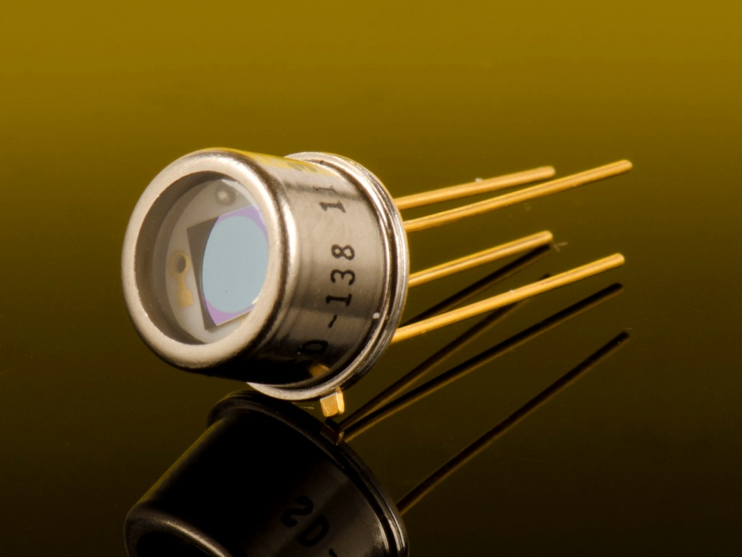
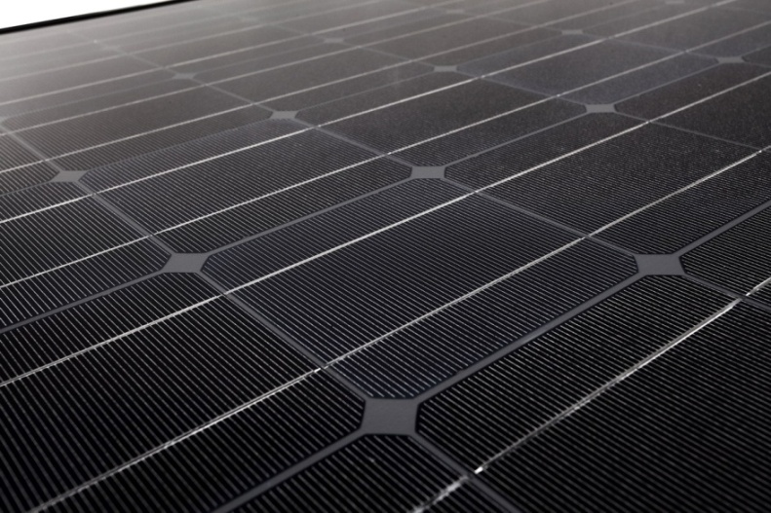
Fotodioda
Nina Lomtatidze 19.05.15

Slide 2
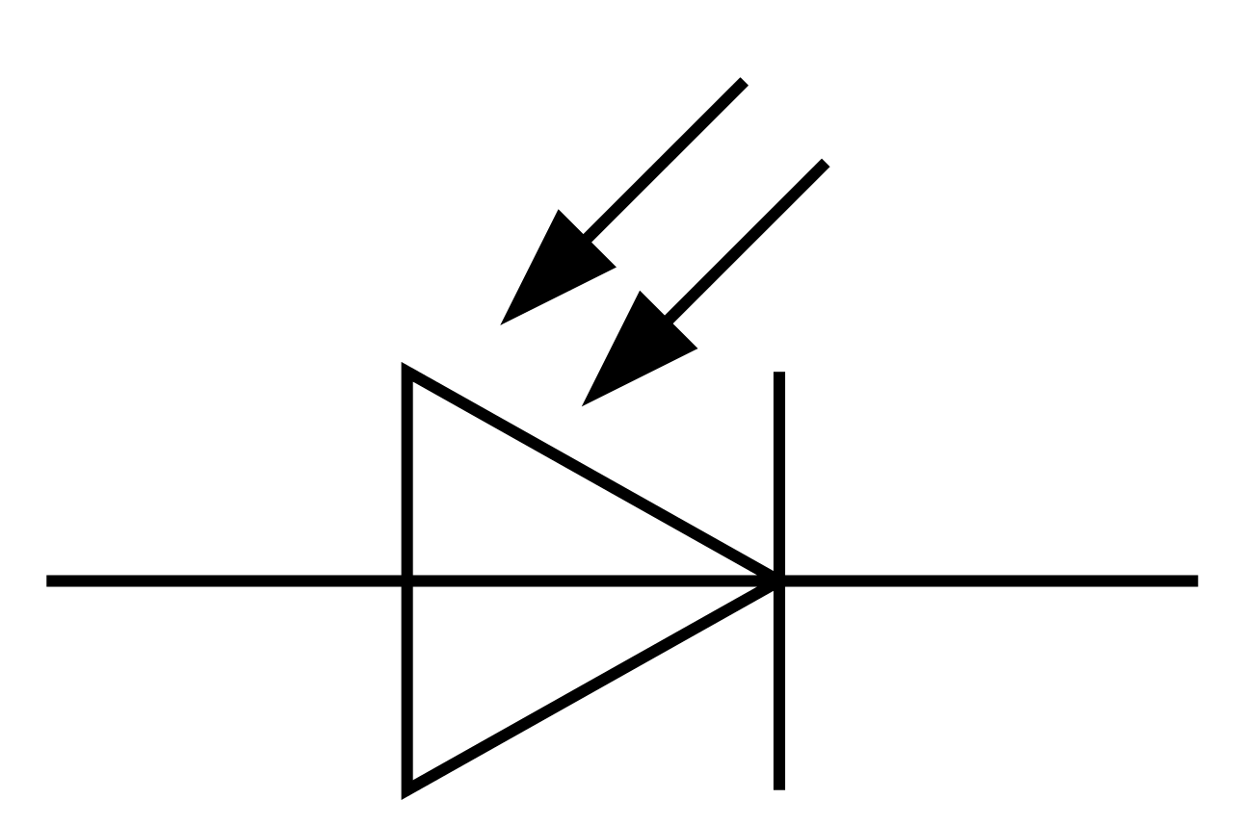
Princip
Citlivost oblasti PN přechodu na světlo
Při zapojení do obvodu vzniká elektrické pole způsobené elektrony a dírami
Přeměňuje energie světelného záření na elektrickou energie

Slide 3
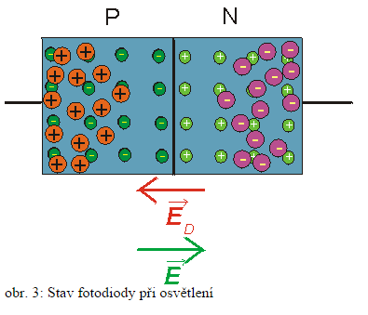
Zapojená fotodioda
Nezapojená fotodioda

Slide 4
Popis fotodiody zapojené do obvodu:
Osvětlení světlem vhodné vlnové délky
Přechod elektronu do vodivostního pásu
Vznik děr
Vznik nového el. pole při přemisťovaní elektronu do příslušné strany
Rozdíl mezi zapojenou a nezapojenou:
Není-li přechod osvětlen, má voltampérová charakteristika fotodiody stejný průběh, jako má charakteristika běžné plošné diody.

Slide 5
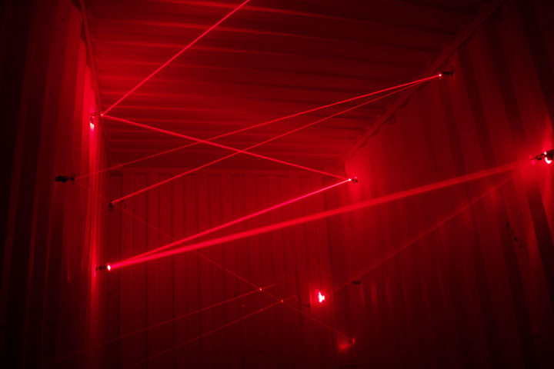
Použití
Jako odporová – zapojení stejné jako u fotorezistoru.
Zabezpečovací zařízení proti zlodějům Paprsek světla vychází ze zdroje na jedné straně a dopadá na fotorezistor nebo fotodiodu na druhé straně. Při přerušení paprsku vzroste odpor fotorezistoru a zařízení provede nějakou akci.

Slide 6
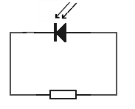
Jako hradlová - sluneční (solární) článek
Na PN přechodu fotodiody je elektrické pole způsobené pohyblivými částicemi s nábojem. Spojíme-li konce fotodiody přes rezistor , začne rezistorem protékat proud tvořený těmito volnými částicemi. Na PN přechodu (je-li stále osvětlen) se přitom generují stále další a další páry elektron-díra a fotodioda se tedy chová jako zdroj stejnosměrného napětí. Velikost napětí je cca 0,5 V na jednu fotodiodu.

Slide 7
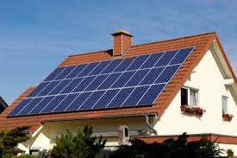
Použití fotodiody jako zdroje napětí: a) Napájení malých spotřebičů - například kalkulačky b) Výroba elektrické energie pro domácnost c) Zdroj napájení družic ve vesmíru
Účinnost je cca 10-14 %. Energie získaná z 1 m² plochy tedy teoreticky stačí na napájení deseti stowattových žárovek.

Slide 8
Dekuji za pozornost.

